Slide 1


Бесконечный Google Drive
Попков Сергей,
аспирант,
заведующий лабораторией ИТ МГППУ
Как применить язык программирования Python для легального
обеспечения безлимитного дискового пространства на облачном
хранилище Google

Slide 2
Задача
Найти частный способ размещать в Google Drive некоторый объем информации без потери доступного свободного объема хранилища
Придумать, как этот способ можно масштабировать на любой объем/тип данных
Написать алгоритм, который позволит легко и удобно приводить произвольную информацию к виду, совместимому с найденным частным способом, чтобы размещать любые файлы без потери доступного свободного объема
Написать «обратный» алгоритм для обработки загруженных файлов с целью приведения их к исходному виду

Slide 3
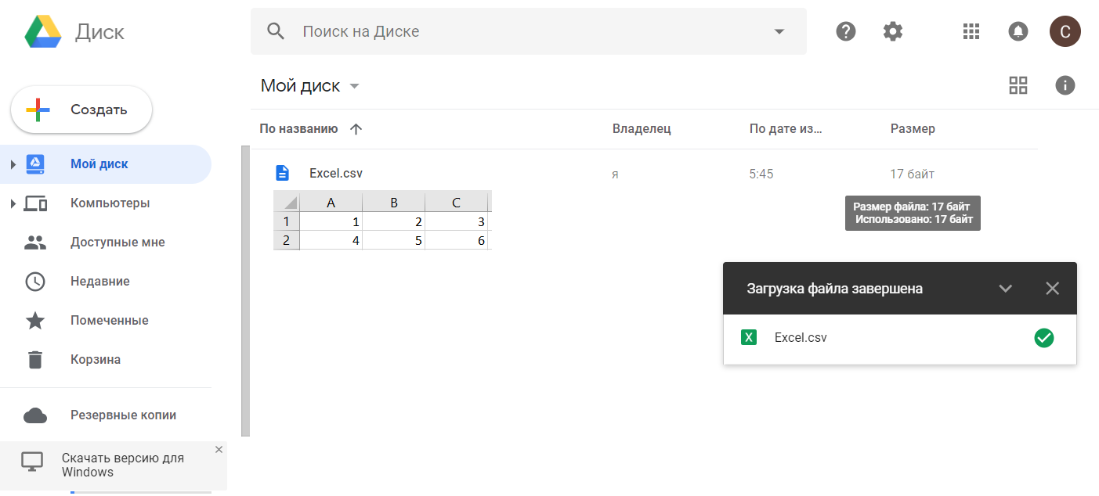
Обычная загрузка маленькой таблицы

Slide 4
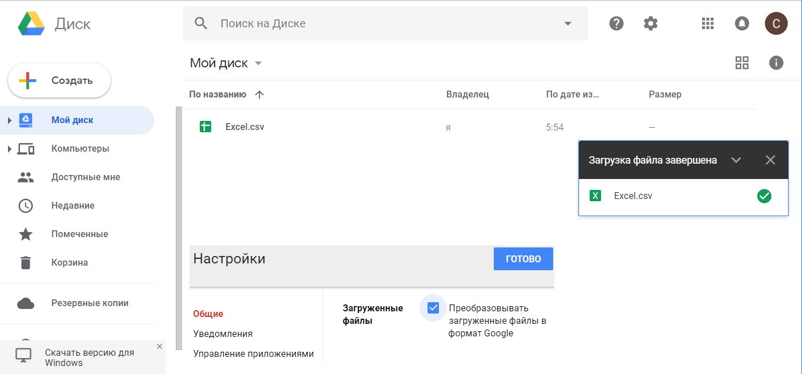

«Правильная» загрузка маленькой таблицы

Slide 5
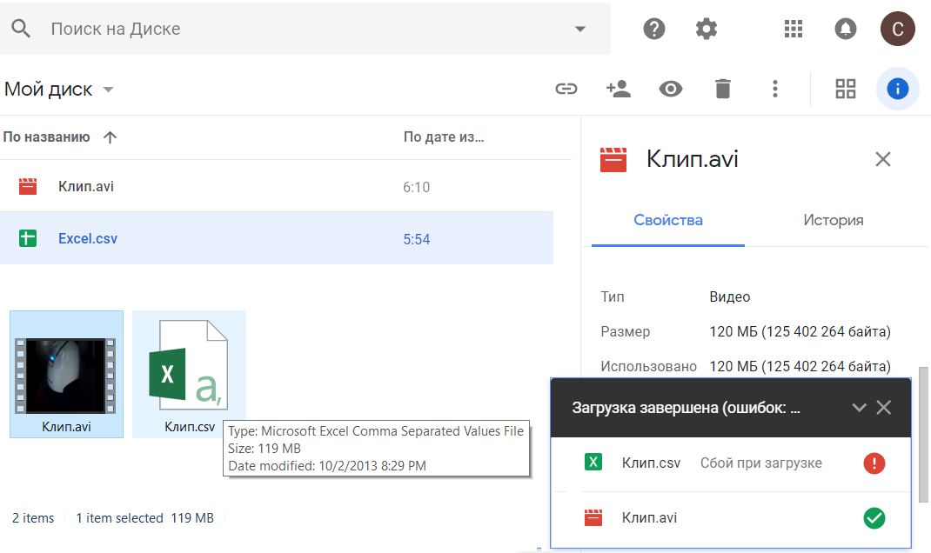
Простое переименование не поможет …

Slide 6
Проблемы хранения таблиц в Google Drive
Ограничение на размер таблицы (50 000 символов в 1 ячейке)
Ограничение на кодировку (только латиница, цифры и прочие ASCII-знаки – никакой кириллицы, иероглифов и спец-символов)
Ограничение на размер файла (ситуация усугубляется тем, что при преобразовании таблицы в Google-таблицу могут быть применены механизмы сжатия)
получается, «безразмерные» таблицы Google уже не такие уж и безразмерные, а имеют вполне себе ощутимые ограничения…
…которые необходимо определить и преодолеть.

Slide 7
Решение: формат для хранения данных
Каждый байт можно задать парой шестнадцатеричных цифр (0,1,2,3,4,5,6,7,8,9,A,B,C,D,E,F)
Тогда на каждый кодируемый байт исходного файла придется по 2 символа-цифры в CSV-файле, 50k цифр на одну ячейку
CSV-формат выбран для экономии полезного объема (отсутствие избыточной структуры: только символы-разделители и информация)
По достижении критического размера создается новая таблица
Что может пойти не так?..

Slide 8


Проблема представления данных в CSV
CSV-ячейка без спец-символов может интерпретироваться Google-таблицей и как десятичное число, и как строка, что может привести к потере разрядов и необходимости выполнения дополнительной процедуры их восстановления.
Проще всего избежать этого эффекта, применив сдвиг по принципу шифра Цезаря к шестнадцатеричным цифрам:
…теперь попробуем эмпирически определить критический размер таблицы

Slide 9
Как на практике задавать выбранное представление данных?
#Загружаем библиотеку случайных чисел
import random
#Случайное 16-ричное число:
hex_n='%02x' % random.randint(0,255)
#Сдвиг по принципу шифра Цезаря:
code="".join([chr(int(i,16)+ord('a')) for i in hex_n])

Slide 10
Файл test0.py – эмпирическая проверка выбранного представления данных
import random
from const import * #файл с набором ограничений, см. далее
with open("test.csv","w") as f: #заполним файл test.csv случайным кодом
for row in range(MAX_ROWS):
for col in range(MAX_COLUMNS):
for _ in range(MAX_STRING2):
hex_n='%02x' % random.randint(0,255)
code="".join([chr(int(i,16)+ord('a')) for i in hex_n])
f.write(code)
if col!=MAX_COLUMNS2:
f.write("\t")
if row!=MAX_ROWS2:
f.write("\n")

Slide 11
Создадим файл с набором ограничений:
#Файл const.py – константы, задающие ограничения:
MAX_STRING=50000
MAX_COLUMNS=3
MAX_ROWS=122
#Постоянные значения на основе констант:
MAX_STRING2=int(MAX_STRING/2)
MAX_COLUMNS2=MAX_COLUMNS-1
MAX_ROWS2=MAX_ROWS-1
# ...эмпирически именно эти значения оказались наиболее устойчивы к стабильной загрузке, сохраняя максимальный объем для одного файла

Slide 12
Псевдокод: принцип алгоритма кодирования данных в формат Google-таблиц
Открыть файл для чтения (file.avi)
В цикле: открыть файл для записи (n.csv, n=1..N)
В цикле по строкам:
В цикле по столбцам:
В цикле по содержимому ячейки:
Прочитать байт из file.avi
Закодировать и записать в n.csv
…как грамотно выделить функцию записи в CSV-файлы из окружения функции, выполняющей чтение?

Slide 13
Пример концепции генератора для задачи чтения файла побайтно:
def ReadByte(f):
while True:
onebyte=f.read(1)
if not onebyte: break
yield onebyte
with open("file.avi","rb") as f:
ByteByByte=[b for b in ReadByte(f)] #Содержимое файла
print(len(ByteByByte)) #Длина файла

Slide 14
Функция записи части файла в формат CSV:
from const import *
def WriteToCSV(f):
CSVNum=0
while True:
CSVNum+=1
with open(''.join([str(CSVNum),".csv"]),"w") as fcsv:
for row in range(MAX_ROWS):
for col in range(MAX_COLUMNS):
for _ in range(MAX_STRING2):
onebyte=f.read(1)
if not onebyte: return
yield

Slide 15
(Продолжение, со сдвигом табуляции)
hex_n='%02x' % ord(onebyte)
code="".join([chr(int(i,16)+ord('a')) for i in hex_n])
fcsv.write(code)
if col!=MAX_COLUMNS2:
fcsv.write("\t")
if row!=MAX_ROWS2:
fcsv.write("\n")
def EncodeFile(filename):
with open(filename,"rb") as f:
for _ in WriteToCSV(f): pass
EncodeFile("file.avi")

Slide 16
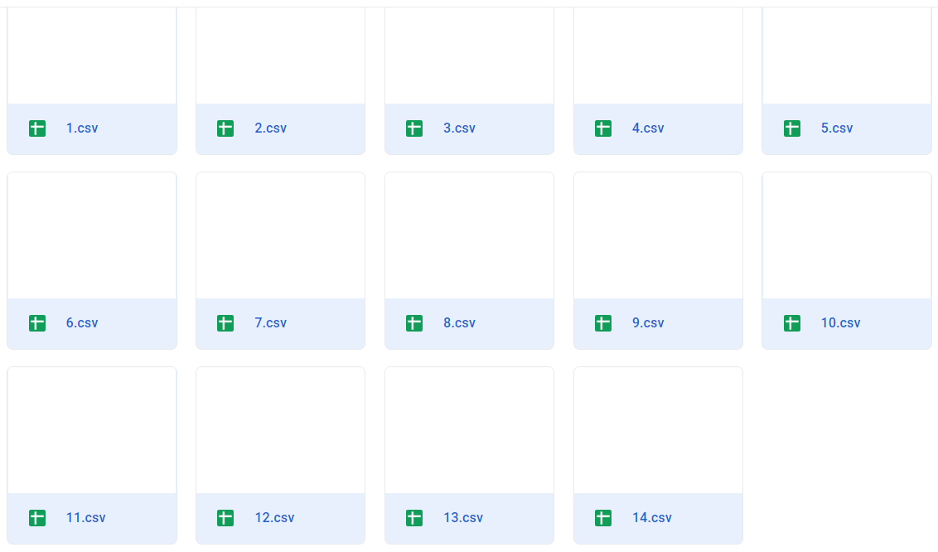
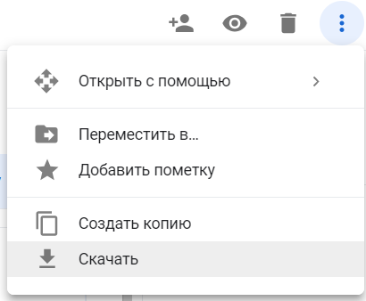

Видео хранится в нечитаемом состоянии, но зато занимает 0 байт. Теперь … как извлечь его обратно?

Slide 17
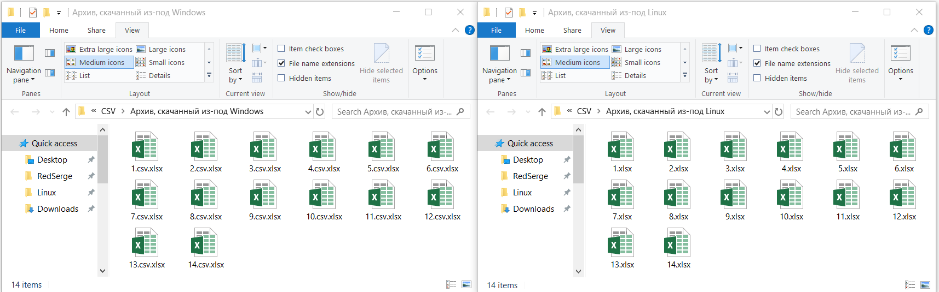
Распаковка архивов: Windows и Linux

Slide 18
Особенности восстановления данных из таблиц Google Drive
При скачивании наши таблицы конвертируются в формат Microsoft Excel, а не CSV; для работы с ним потребуется библиотека “xlrd”. Если установлена Anaconda, то библиотека уже есть; в противном случае, выполняем команду «pip install xlrd» или аналогичную (в зависимости от установленной среды и ОС)
Процедура восстановления данных уже не требует никаких констант ограничения; это последовательное извлечение данных из ячеек таблиц до тех пор, пока не кончатся все файлы, хранящие исходные данные
Далее предполагается, что все файлы таблиц из архива извлекаются в каталог «drive», дочерний по отношению к расположению скрипта

Slide 19
Функция декодирования произвольной ячейки таблицы, скачанной с Google Drive
def decode(cell):
pairs=[cell[i:i+2] for i in range(0,len(cell),2)]
decoded=[]
for p in pairs:
decoded+=[bytes([int('%x%x' %
(ord(p[0])-ord('a'),ord(p[1])-ord('a')),16)])]
return decoded

Slide 20
Функция поиска корректного пути (вне зависимости от ОС)
import os
def IsIt(n):
path=os.path.join("drive",str(n)+".xlsx") #Пробуем такой…
if not os.path.isfile(path): #Пробуем другой…
path=os.path.join("drive",str(n)+".csv.xlsx")
if not os.path.isfile(path): #Если никакой…
exit() #То пора домой…
return path

Slide 21
Функция чтения книг-таблиц Microsoft Excel
import xlrd
def ReadWorkBook(f,path): #дескриптор файла, путь
wb=xlrd.open_workbook(path)
sh=wb.sheet_by_index(0)
for x in range(sh.nrows):
for y in range(sh.ncols):
cell_value=sh.cell_value(rowx=x,colx=y)
if len(cell_value)==0:
exit() # «Пустая» ячейка – признак конца
#Расшифрованное содержимое записываем в конечный файл:
[f.write(i) for i in decode(cell_value)]

Slide 22
… и, наконец, главная программа для извлечения файла:
#Открываем конечный файл для записи:
with open("test.avi","wb") as f:
n=0 #счетчик
while True:
n+=1 #увеличиваем…
path=IsIt(n) #проверяем наличие файла
# и последовательно записываем содержимое книг
# в конечный файл:
ReadWorkBook(f,path)

Slide 23
Простейшая проверка на соответствие двух файлов (compare.py):
with open("file.avi","rb") as f1:
with open("test.avi","rb") as f2:
while True:
a1=f1.read(1)
b1=f2.read(1)
if a1!=b1:
print("Not equal!") #файлы различны
exit()
if not a1:
break
print("Equal!") #файлы идентичны

Slide 24
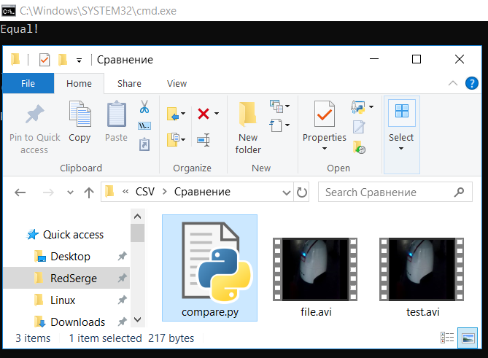
Загруженный файл file.avi и полученный назад файл test.avi идентичны по размеру и содержимому – задача решена

Slide 25


Бесконечный Google Drive
Благодарю за внимание!
Хороших всем лайфхаков ☺

